Slide 1
区块链技术及其应用
王乃琪 黄雪茹 | 2018.12.22

Slide 2
区块链及其应用--区块链特点
分布式网络数据库：每个节点维护一份完整数据拷贝
去中心化：数据由网络维护，节点平等
blockchain
安全性：利用密码学技术使得数据篡改难度极大
有效性：采用共识算法保证区块链数据的有效性
P2P通信：节点基于P2P点对点网络相互通信

Slide 3




区块链技术及其应用-传统中心化
付款人 | 收款人 | 金额 | 付款人余额 | 收款人余额
付款人 | 收款人 | 金额 | 付款人余额 | 收款人余额
B | D | 2块钱 | 8块钱 | 12块钱
首领A
账本
我要转给D, 2块钱
D
B
C

Slide 4
区块链技术和及其应用-去中心化
付款人 | 收款人 | 金额 | 付款人余额 | 收款人余额
D | B | 3块钱 | 7块钱 | 13块钱
付款人 | 收款人 | 金额 | 付款人余额 | 收款人余额
A
A账本
我转给B，3块钱
D
付款人 | 收款人 | 金额 | 付款人余额 | 收款人余额
D | B | 3块钱 | 7块钱 | 13块钱
付款人 | 收款人 | 金额 | 付款人余额 | 收款人余额
B
付款人 | 收款人 | 金额 | 付款人余额 | 收款人余额
D | B | 3块钱 | 7块钱 | 13块钱
付款人 | 收款人 | 金额 | 付款人余额 | 收款人余额
D账本
B账本

Slide 5
区块链技术及其应用-HASH运算
HASH运算性质
对于任意长度的输入x, HASH(x)得出的结果是固定长度
不可逆：若y=HASH(x),则根据y无法求得x
无冲突：若y=HASH(x)，不存在z，使得HASH(z)=y
注意：以上2、3两条性质都是指在计算上不可能实现

Slide 6
区块链技术及其应用-区块链
区块链数据结构（ BlockChain ）
分布式账本由区块（block）链接形成
每个区块（block）有不超过4000条的交易组成
每个区块都有头信息Header（hash_{pre},hash_{trans},Nonce）
hash_{pre}是前一个区块信息的hash值，
hash_{trans}是本区块中所有交易记录形成的Merkel-Tree的树根的hash值
Nonce是proof-of-work机制中计算出的随机数值。

Slide 7
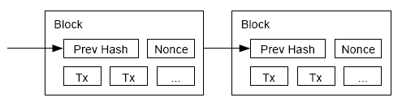
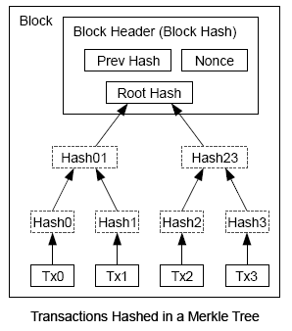
区块链技术及其应用-区块链
区块链
区块
Merkle-Tree

Slide 8
区块链技术及其应用-区块链
BlockChain性质：链式反应

Slide 9
区块链技术及其应用-交易
比特币交易
Transaction:= (Pub_key_{receiver} ,Ori_trans , Sign_{sender})
Pub_key_{receiver}指的是交易收款方的账户（公钥）
Ori_tras指的是交易金额的来源，来源也是交易
Sign_{sender}指的是付款方的签名（私钥）
Sign_{sender}:= Encrypt_{pri_key}(HASH(Ori_trans+ Pub_key_{receiver}))
即使用付款方的私钥加密本次交易中指定的之前的交易和
收款方公钥的hash值。

Slide 10
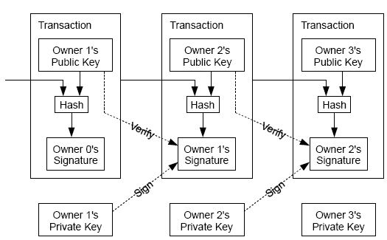
区块链技术及其应用-交易签名验证
比特币交易签名验证
1. 从前一个交易中获取支付方的公钥
3. 验证本交易中的Hash值和签名解密后的Hash值是否相同
2. 使用公钥解密签名信息

Slide 11
区块链技术及其应用-区块链工作机制
区块链网络工作机制
新的交易广播到所有节点
每个节点将接收到的交易添加到自己的block中
每个节点根据自己的block计算出Nonce值
一旦节点计算出Nonce值，就向所有节点广播自己的block
当其他节点接收到block时，检查block中的交易是否有效以及是否
存在重复支付，如果没有，则接受该区块
节点接受了来自别的节点的block后就将block添加到自己维护的
区块链中，并把该区块的头部信息hash值作为自己下一个
区块的头部信息一部分

Slide 12
区块链技术及其应用-交易打包
工作量证明机制（proof-of-work）
HASH(pre_hash,trans_hash,Nonce) = v
其中，v是以一定数量0开头的符号串，上述算式表示HASH计算的值
必须和v以相同数量的0开头。
由于HASH运算的不可逆性，因此必须尝试所有可以尝试的随机数，
而HASH运算得出结果非常简单迅速，平均计算次数随着要求值中
的0的个数呈指数变化。
当0的个数较大时，平均运算时间会非常的长。
一旦计算出满足条件的Nonce值，要想再更改区块中交易内容，Nonce值
就必须要重新计算。

Slide 13
区块链应用
信息安全 金融 物联网

Slide 14
区块链安全性分析
应用-信息安全
密码算法安全性：非对称加密
协议安全性：区块链中的节点如果可以掌握全网几乎一半以上的计算能力，便可以进行伪造和篡改数据
使用安全性：不可篡改和和不可伪造，并且计算不可逆
系统安全性：没有中心服务器，区块链是对某一节点进行攻击，便不会起到这样恶 劣的影响，也就能在整体上提升安全性

Slide 15
信息安全领域应用
应用-信息安全
重要数据的存储和共享 ：数据既需要一定程度的隐私保护和验证，又需要在一定程度上开放。利用区块链，可以在细粒度地确保数据隐私的前提下，保证数据不被篡改
保护关键基础设施 ：目前互联网中的中心化基础设施不但会成为性能瓶颈，而且非常容易因为单点故障而瘫痪，继而波及基于这些基础设施构建的服务和应用程序，从而引发巨大的连锁反应，使应用程序和服务甚至其他基础设施失效
区块链社交网络：利用区块链搭建的社交网络，由于区块链分布式运作的特点，用户对发布的内容、个人账户等数据有更多的控制权。区块链对用户信息和消息的严格加密则保障了用户的个人隐私
智能合约实现网络众筹 ：合约发布与交易发布大体相同，合约制定之后，合约参与方将合约发布到P2P 网络，网络中的节点将合约打包到区块链中，各节点进行相互转发并且定时更新，使所有节点对新发布的合约达成一致

Slide 16
金融领域
应用-金融领域
电子加密货币：银行的信息搜集、处理、挖掘能力将成为核心竞争力
智能合约：让用户提前设定智能交易合约，合约可以根据具体市场环境条件的变化，在适当的时机在区块链网络中自动地、智能地执行
智能财产：理论上区块链技术可以用以对任何形式的财产进行登记、储存和交易
贸易金融：区块链技术有交易即结算的特点，可以利用区块链技术增强原来的信用证贸易模式

Slide 17
物联网存在的问题
应用-物联网
物联网的运营成本：物联网架构是由数据汇总到单一的中心控制系统控制，导致中心服务 器在能耗和企业成本支出方面存在巨大压力。
隐私保护问题：目前的中心化服务构架将所有的监测数据和控制信号都由中央服务器存储和转发。
物联网新的商业模式 ：人们更加希望连入物联网的设备能够具有一定的智能，在给定的规则逻辑下进行自主协作，完成各种具备商业价值 的应用

Slide 18
利用区块链的好处
应用-物联网
降低物联网的运营成本：区块链技术为物联网提供了点对点直接互联的方式进行数据传输，整个物联网解决方案不需要引入大型数据中心进行数据同步和管理控制，包括数据采集、指令发送和软件更新等操作都可以通过区块链的网络进行传输。
解决物联网的隐私保护问题：数据不是被单一的云服务提供商控制，并且所有传输的数据都经过严格的加密处理，那么用户的数据和隐私将会更加的安全。
利用区块链建立新的商业模式：区块链技术能够提供去信任中介的直接交易

Slide 19
谢谢！
王乃琪 黄雪茹 | 2018.12.22

